Slide 1

Název | Historismus v 19. století
Předmět, ročník | Výtvarná výchova, 2. ročník
Tematická oblast | Dějiny výtvarné kultury
Anotace | Prezentace s výkladem a obrazovým materiálem k dějinám výtvarné kultury
Klíčová slova | Architektura, novorenesance, novobarok, inspirace orientem, inspirace byzantskou kulturou
Autor | Mgr. Ivana Spurná
Datum | 20. 01. 2013
Škola | Gymnázium Jana Opletala, Litovel, Opletalova 189
Projekt | EU peníze středním školám, reg. č.: CZ.1.07/1.5.00/34.0221

Slide 2
HISTORISMUS
Návraty ke slohům minulosti
(inspirace renesancí, barokem, orientem,…)

Slide 3
NOVORENESANCE 1848-1870
19. století v architektuře
absence nových nápadů
vzor z italské renesance
novorenesance - sloh měšťanstva

Slide 4
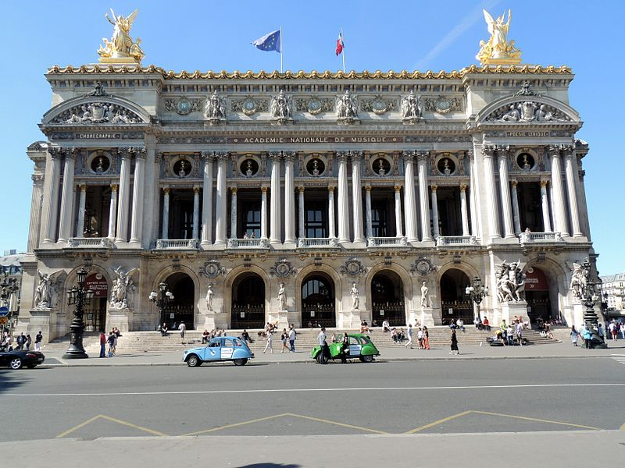
NOVORENESANCE
Pařížská opera (novobarokní s novorenesančními prvky)
Obr. 1

Slide 5
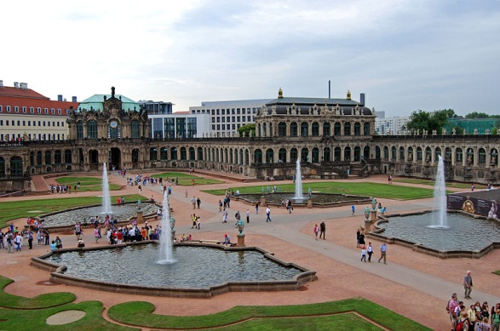
NOVORENESANCE
Drážďany (G. Semper): galerie Zwinger, divadlo
Obr. 2

Slide 6
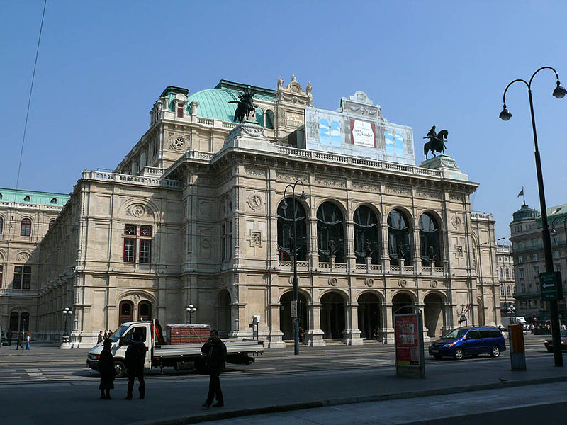
NOVORENESANCE
Vídeň: Státní opera
Obr. 3

Slide 7
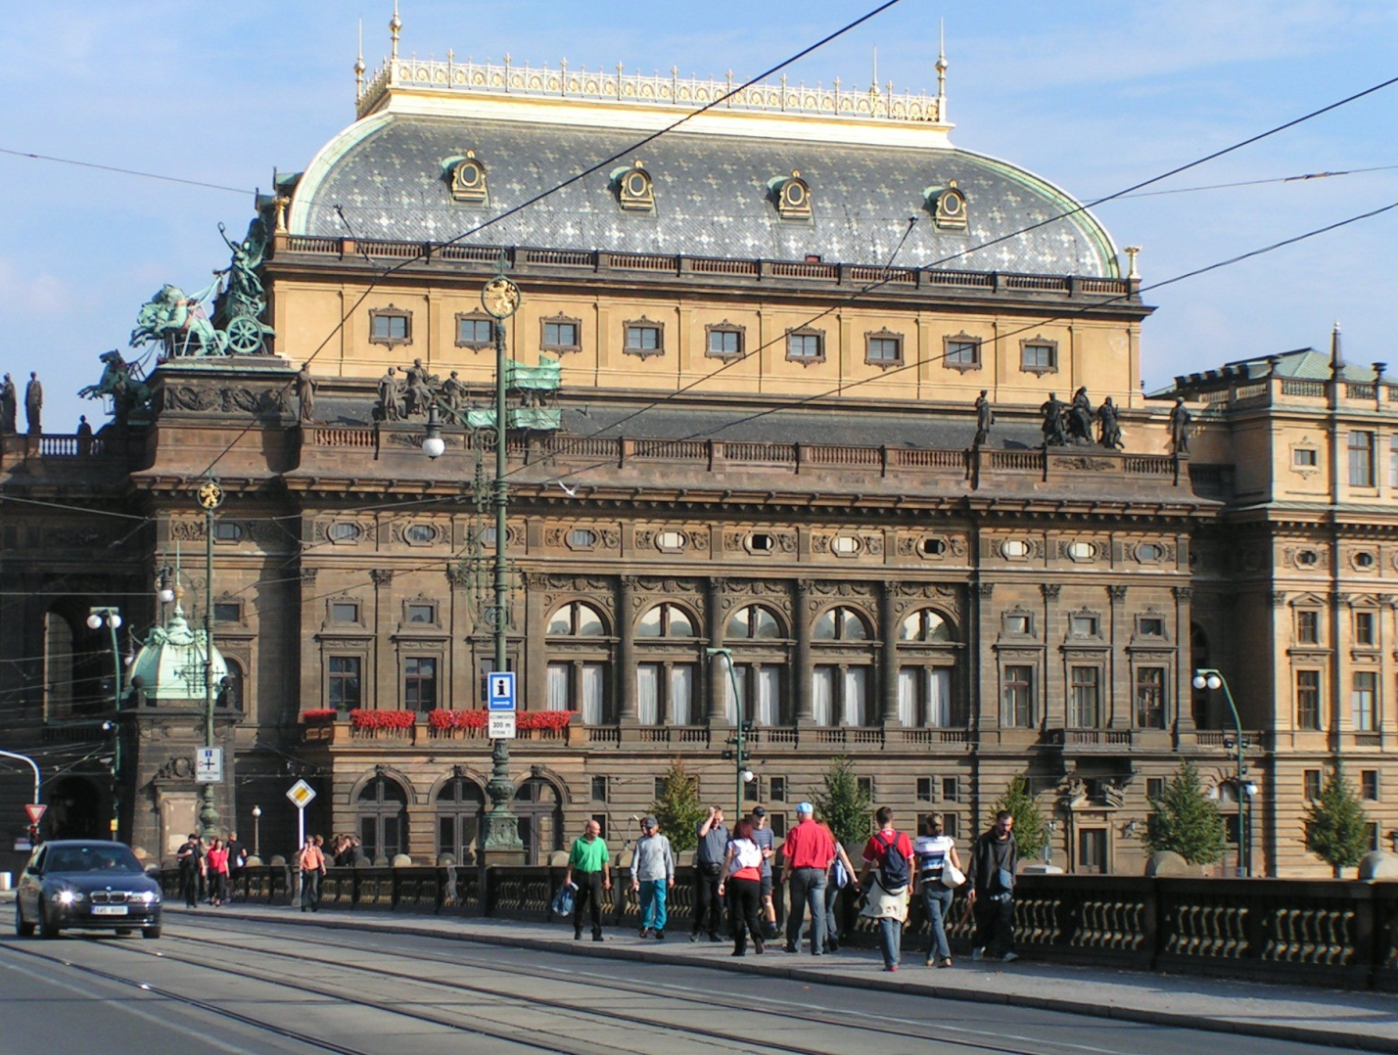
NOVORENESANCE
Národní divadlo
J. Zítek, J. Schulz
F. Ženíšek
M. Aleš
V. Hynais
J. Tulka
V. Brožík
J. V. Myslbek
B. Schnirch
Foto: Ivana Spurná
1868, 1881, 1883
Víte, co tyto letopočty znamenají?

Slide 8
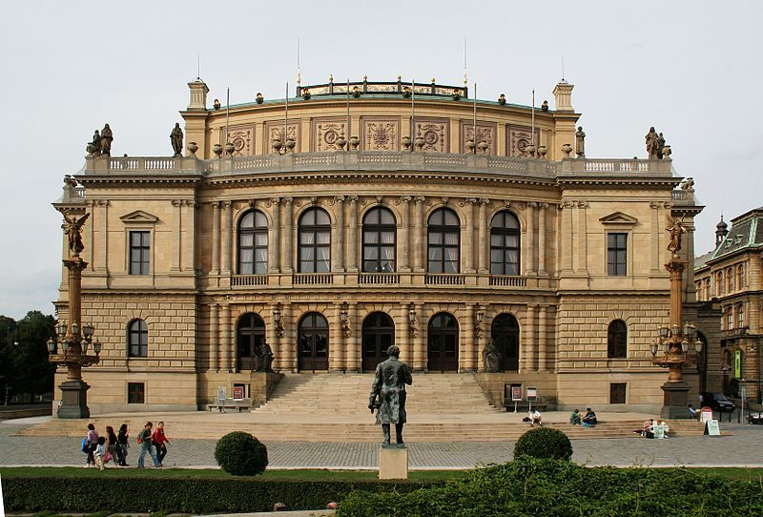
NOVORENESANCE
Josef Zítek, Josef Schulz – Rudolfinum
Obr. 4

Slide 9
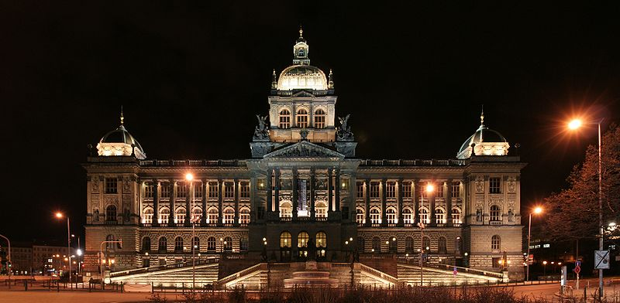
NOVORENESANCE
Josef Schulz, Národní Muzeum v Praze, 1885-1891
Obr.5

Slide 10
NOVORENESANCE
Praha:
Prozatímní divadlo
Národní divadlo
Rudolfinum (J. Zítek ve spolupráci s J. Schulzem)
Národní muzeum (J. Schulz)
Uměleckoprůmylové muzeum (J. Schulz)
Smetanovo muzeum
Slavín na Vyšehradě
Karlovy Vary
Mlýnská kolonáda (Josef Zítek)

Slide 11
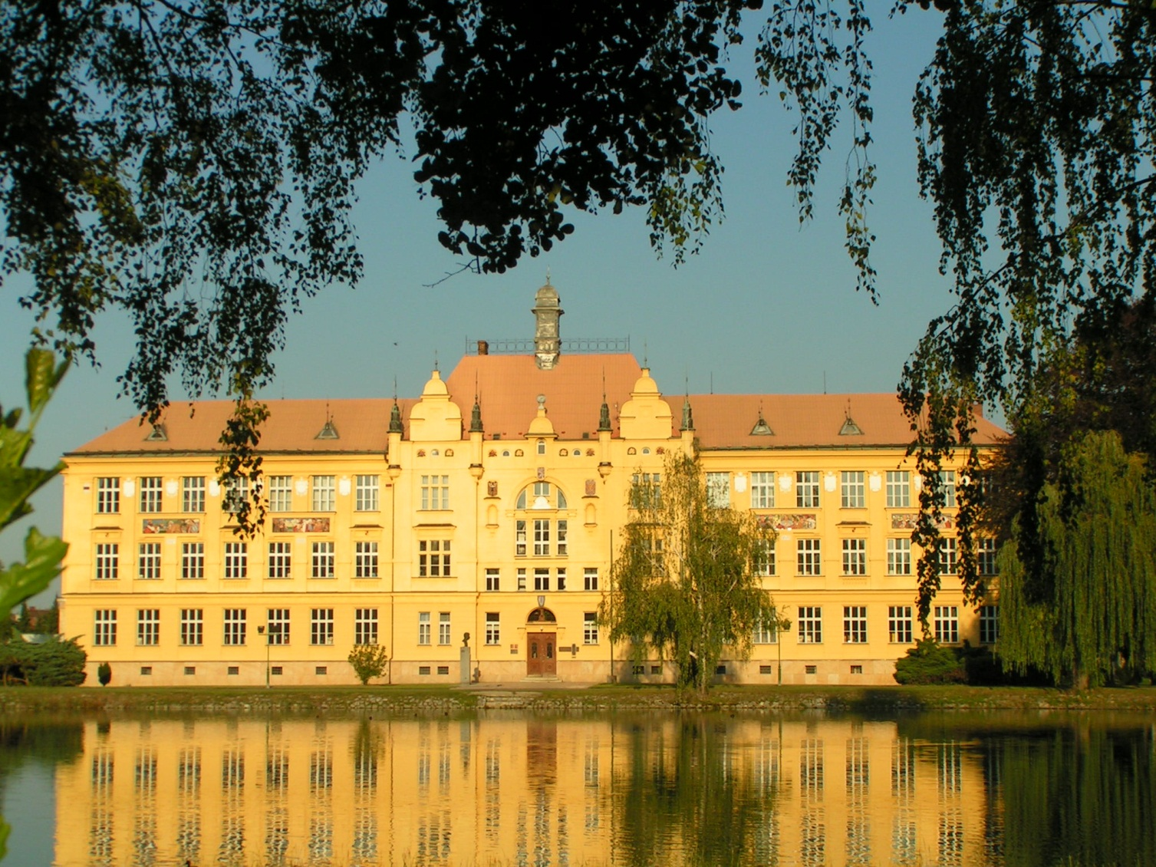
NOVORENESANCE
Určitě víte, jak se tato stavba jmenuje.
A víte, kdo je autorem a ve kterém roce byla tato budova dokončena?
Foto: Ivana Spurná

Slide 12
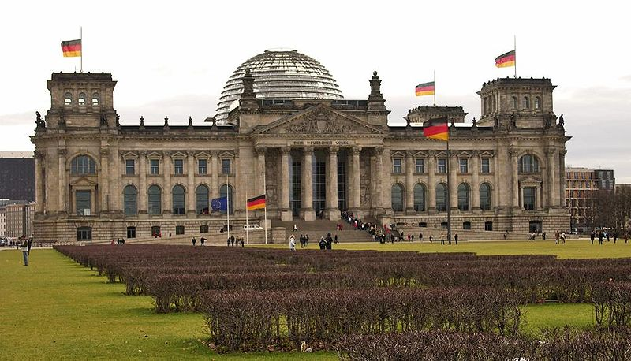
NOVOBAROKO
Pařížská opera
Říšský sněm v Berlíně
Obr. 6

Slide 13
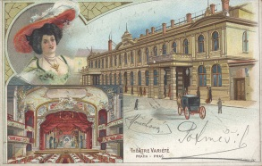
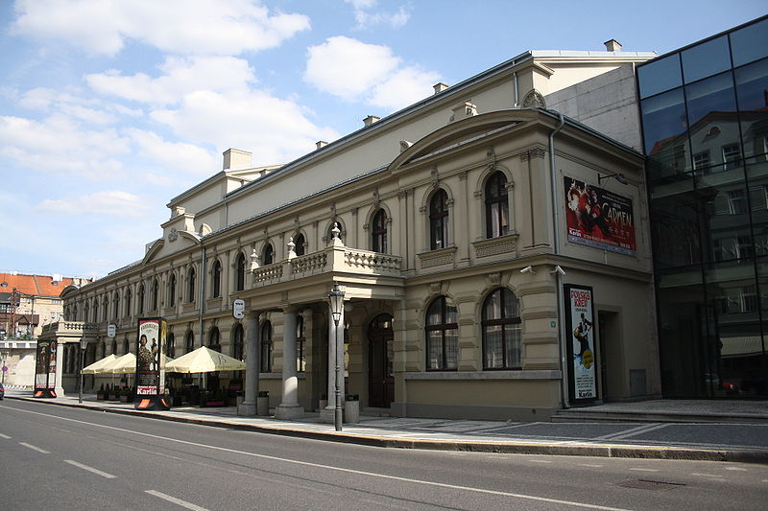
NOVOBAROKO
Hudební divadlo v Karlíně, Praha
Obr. 7
Obr. 8

Slide 14
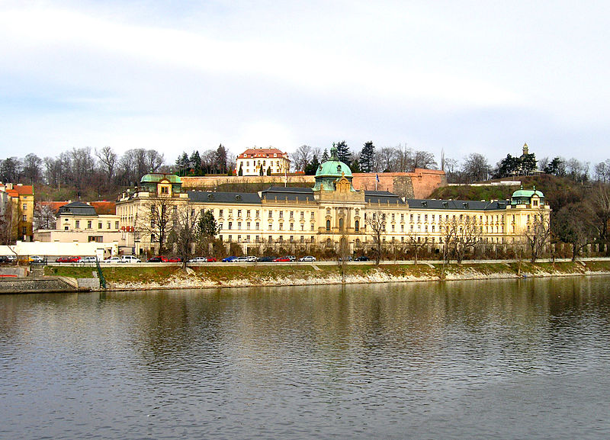
NOVOBAROKO
Budova Strakovy akademie v Praze /sídlo vlády ČR/
Obr. 9

Slide 15
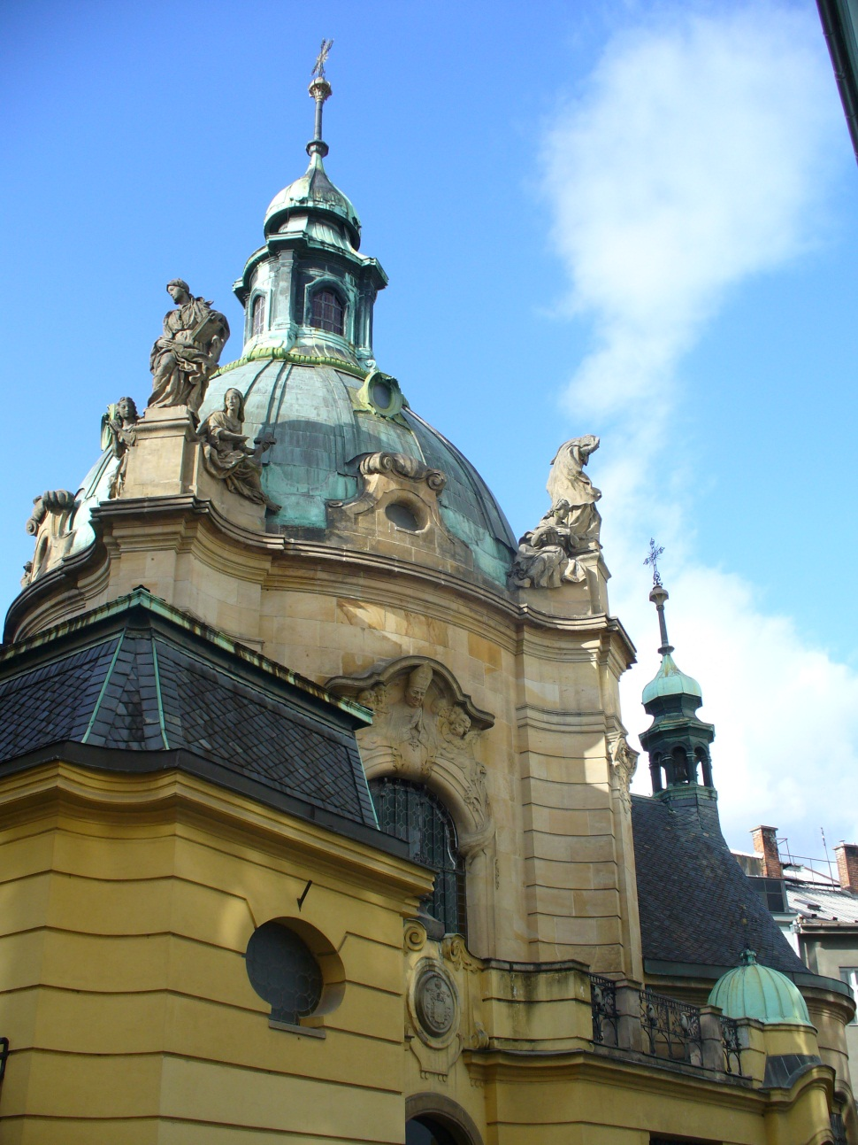
NOVOBAROKO
Sarkandrova kaple, Olomouc
Tato stavba sice vznikla
na počátku 20. století,
ale vzpomenete si na opravdové barokní skvosty v ČR?
Foto: Ivana Spurná

Slide 16
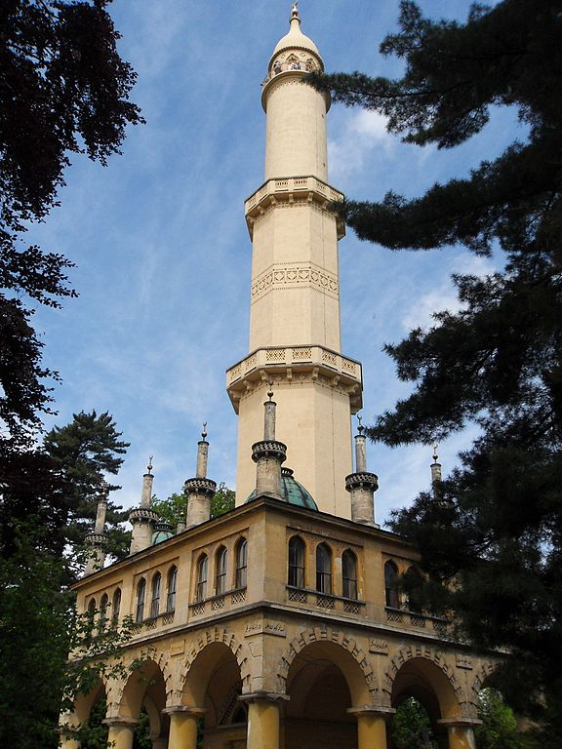
Inspirace orientem
Tuto stavbu jistě všichni znáte?
Kde ji najdeme a k jakému účelu slouží?
Stavba na obrázku, továrna na tužky a bývalý lovecký zámeček Nové Zámky u Litovle – co mají společného?
Obr. 10

Slide 17
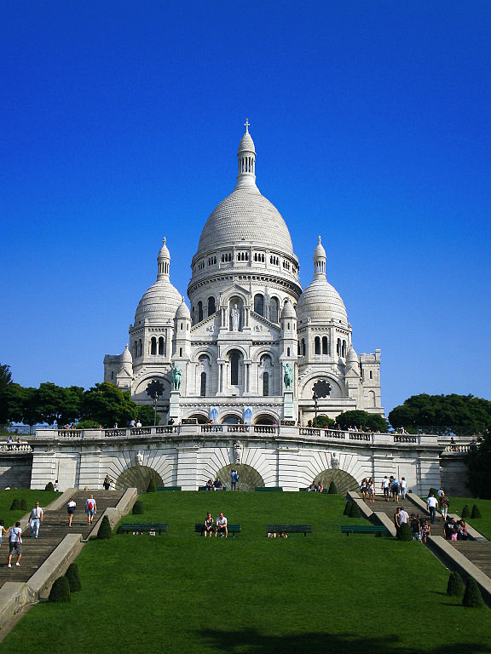
Inspirace byzantskou a románskou kulturou
Sacré Coeur
Kam se musíme vypravit, abychom tuto stavbu viděli?
Jaké jsou typické znaky pro románskou architekturu a byzantskou?
Najdete je?
Obr. 11

Slide 18
Citace
MRÁZ, Bohumír. Dějiny výtvarné kultury. 2. 1. vyd. Praha: IDEA SERVIS, 1997, 209 s. ISBN 80-859-7013-9.
MRÁZ, Bohumír. Dějiny výtvarné kultury. 3. 1. vyd. Praha: IDEA SERVIS, 2000, 220 s. ISBN 80-859-7031-7.
BERNHARD, Marianne. Universální lexikon umění: architektura, fotografie, grafika, malířství, osobnosti, sochařství, umělecká řemesla. 2. uprav. vyd. Překlad Otakar Mohyla. Praha: Grafoprint-Neubert, 1996, 491 s. ISBN 80-717-6393-4.
DVOŔÁČEK, Petr. To nejzajímavější z české architektury. 1. vyd. Olomouc: Rubico, 2005, 203 s. ISBN 80-7346-056-4
RAEBURN, Michael. Dějiny architektury. 1. vyd. Překlad Jan Slíva, Eva Klimentová, Milan Jára. Praha: Odeon, 1993, 317 s. ISBN 80-207-0185-0

Slide 19
Citace – obrazový materiál
Zdroj: [online]. [cit. 2013-01-15]. Dostupný pod licencí Creative Commons na WWW:
<http://commons.wikimedia.org/wiki/File:Opera_-_Paris_-_France.JPG?uselang=cs>
<http://commons.wikimedia.org/wiki/File:Zwinger,_Dresden0314.JPG>
<http://commons.wikimedia.org/wiki/File:Oper_z04.JPG?uselang=cs>
<http://commons.wikimedia.org/wiki/File:Praha_Rudolfinum_front.jpg?uselang=cs>
<http://commons.wikimedia.org/wiki/File:Narodni_muzeum.jpg?uselang=cs>
<http://commons.wikimedia.org/wiki/File:Berlin_reichstag.jpg>
Zdroj: [online]. [cit. 2013-01-15]. Dostupný pod licencí Public Domain na WWW:
http://commons.wikimedia.org/wiki/File:Praha_Hudebni_divadlo_Karlin_1903.jpg>
Zdroj: [online]. [cit. 2013-01-15]. Dostupný pod licencí Creative Commons na WWW:
<http://commons.wikimedia.org/wiki/File:Karl%C3%ADn_Theatre_in_Karl%C3%ADn,_Prague_in_the_Czech_Republic_overview.jpg>
<http://commons.wikimedia.org/wiki/File:Prague_Straka_Academy.jpg?uselang=cs>
<http://commons.wikimedia.org/wiki/File:Lednice,_minaret_%2802%29.jpg?uselang=cs>
<http://commons.wikimedia.org/wiki/File:Le_sacre_coeur_%28paris_-_france%29.jpg>

